Slide 1
C++语言程序设计
C++语言程序设计
第八章 类的特殊成员
第十一组

Slide 2
目录
“
基本知识
编程技能
刨根问底
  类的静态成员
  常对象和常成员
  类的组合
  友元
  运算符重载
  包含内嵌对象的派生类构造
  包含内嵌对象的派生类析构
  赋值运算符重载

Slide 3
a
基本知识

Slide 4
8.1 类的静态成员
类的静态成员
  目的：
  用来解决同一个类的不同对象之间数据和函数的共享问题
  包括：
    类的静态数据成员
    类的静态成员函数
不是考查重点

Slide 5
8.1 类的静态成员-静态数据成员
例：定义学生类，在其中定义一个静态数据成员count，用来统计学生的人数（即所创建学生对象的个数）
  count初始值设置为0
  每定义一个学生对象调用构造函数一次，在构造函数中为count加1
  每析构一个学生对象，在析构函数中完成count减1

Slide 6
8.1 类的静态成员-静态数据成员
//静态数据成员的定义和使用
#include <iostream>
#include <string>
using namespace std;
class Student
{
public:
Student(char* pName ="no name");
~Student();
void PrintC(){
cout<<"The number of students is "<<count<<endl;
}
private:
static int count; //若写成count=0则非法，必须在类外初始化
string name;
};

Slide 7
8.1 类的静态成员
Student::Student(char* pName){
cout <<"create one student\n";
name=pName;
count++; //静态成员：每创建一个对象，学生人数增1
}
Student::~Student()
{
cout <<"destruct one student\n";
count--; //每析构一个对象，学生人数减1
cout<<"The number of students is "<<count<<endl;
}

Slide 8
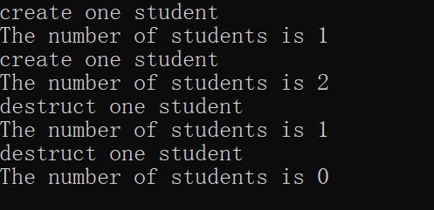
8.1 类的静态成员
int Student::count =0; //静态数据成员在类外分配空间和初始化，static不写
int main()
{
Student s1;
s1.PrintC();
Student s2;
s2.PrintC();
}

Slide 9
8.1 类的静态成员-静态数据成员
静态数据成员的声明及初始化
  采用 static 关键字声明
  静态数据成员是属于类，可以通过类名对它进行访问
    语法格式：类名::标识符
  静态数据成员的初始化需要在类的外部进行
    类的声明是抽象的，只能声明静态数据成员的存在

Slide 10
8.1 类的静态成员-静态成员函数
静态成员函数
  使用static关键字声明的函数成员
  静态成员函数属于整个类
  可以通过“类名::静态成员函数名”来调
  由类的所有对象共享，也可以通过对象来调用

Slide 11
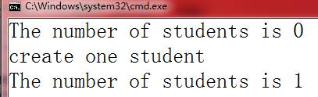
8.1 类的静态成员
前例：
  PrintC()函数定义为静态成员函数：
  main()函数中，在创建任何对象前，访问静态数据成员count：
static void PrintC()
{
cout<<"The number of students is "<<count<<endl;
}
int Student::count =0;
void main()
{
Student::PrintC(); //通过类名定义静态成员函数
Student s1; s1.PrintC();
Student s2; s2.PrintC();
}

Slide 12
8.2 常对象和常成员
常对象
  它的数据成员值在对象的整个生存期间内不能被改变
    常对象在定义时必须进行初始化
    常对象不能被更新
  声明的语法格式：
  类名 const 对象名
  C++语法规定：常对象只能调用常成员函数，以保证常对象的数据成员不被修改
例如：
class Point
{
public:
Point(int i,int j){x=i;y=j;}
//…
private:
int x,y;
};
//a是常对象，不能被更新
Point const a(3,4);

Slide 13
8.2 常对象和常成员
常成员函数
  语法格式：返回值类型说明符 函数名(参数表) const；
常成员函数具有以下特点。
  常成员函数不能更新对象的数据成员，也不能调用该类中的非常成员函数
  常对象只能调用常成员函数，但是常成员函数可以被普通对象调用
  const关键字可被用于参与对重载函数的区分
    例如：在类中这样声明是对print函数的有效重载
    void print();
    void print() const;

Slide 14
8.2 常对象和常成员
运行结果：
5;4
20;52
例：常成员函数和常对象示例
//常成员函数和常对象示例
#include <iostream>
using namespace std;
class R
{
public:
R(int r1, int r2){R1=r1;R2=r2;}
void change(int, int);
void print() const;
private:
int R1,R2;
};
void R::change(int a, int b){
R1=a; R2=b;
}
void R::print() const{
cout<<R1<<";"<<R2<<endl;
}
void main(){
R a(5,4);
a.print(); //调用void print() const
const R b(20,52);
b.print(); //调用void print() const
}

Slide 15
8.2 常对象和常成员（略）
常数据成员
  使用const说明的数据成员称为常数据成员
  常数据成员一经初始化就不能再被改变
  构造函数对常数据成员进行初始化，只能通过初始化列表
初始化列表
  是在构造函数的函数头后面，用“：”连接的一组参数表
  形式为：类名::类名(参数表):初始化列表
  {
  //函数体
  }
  初始化列表的形式为：成员名1(初始值), 成员名2(初始值), …
提示：
通常把常数据成员定义为静态成员，使其成为类的一个常量

Slide 16
8.2 常对象和常成员（略）
例：常数据成员使用示例
//常数据成员示例
#include <iostream>
using namespace std;
class Circle
{
public:
Circle(int r, int i);
void print();
private:
int radius;
const int a;
//静态常数据成员
static const float PI;
};
//静态常数据成员在类外说明和初始化
const float Circle::PI = 3.14159;
//常数据成员只能通过初始化列表来获得初值
Circle::Circle(int r, int i):a(i),radius(r)
{/*因为a是常数据成员，不能把语句a=i;写在构造函数体内*/
}//普通成员也可以在初始化列表中赋值

Slide 17
8.2 常对象和常成员（略）
例：常数据成员使用示例
运行结果：
Radius=100， area=31415.9
void Circle::print()
{
cout<<"radius="<<radius<<", area="<<radius*radius*PI<<endl;
}
int main()
/*建立对象x，并以100和0作为初值调用构造函数，
通过构造函数的初始化列表给对象的常数据成员赋初值*/
{
Circle x(100,0);
x.print();
}

Slide 18
8.3 类的组合（略）
在面向对象程序设计中，可以对复杂对象进行分解、抽象，把一个复杂对象分解为简单对象的组合
类的组合（类的聚集），描述的是一个类内嵌其他类的对象作为数据成员的情况
  期末考点不要求，未考过：

Slide 19
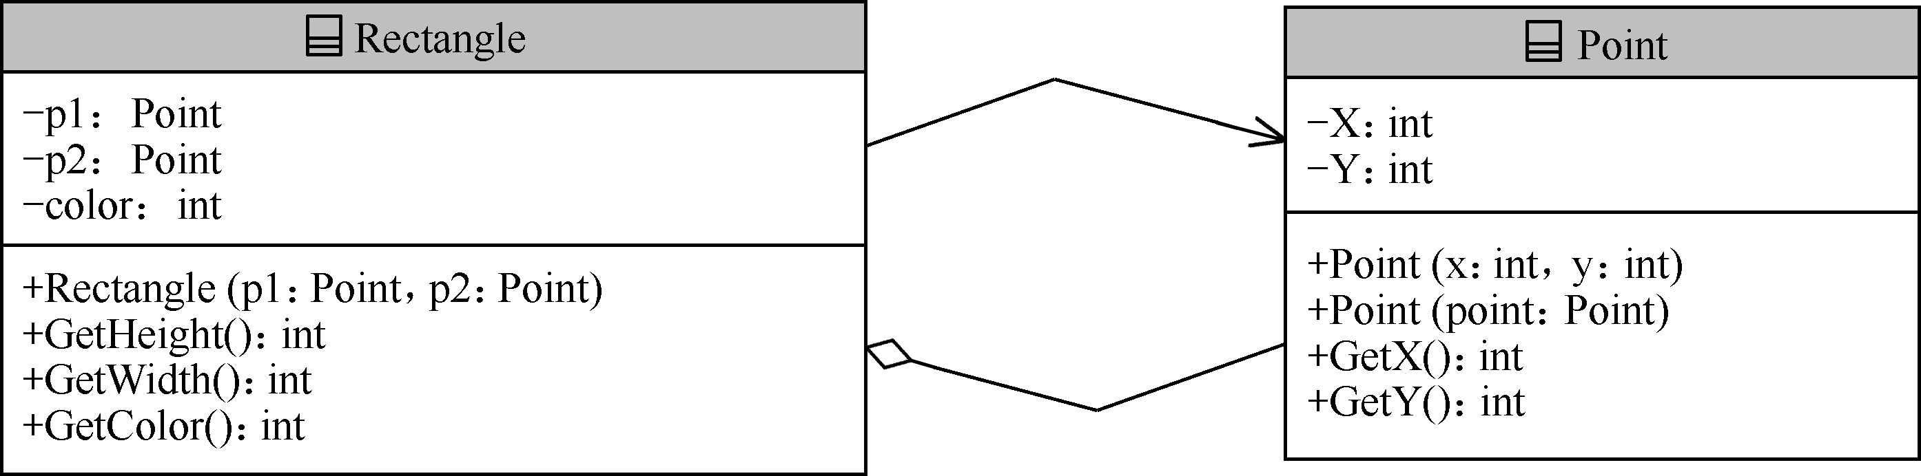
8.3 类的组合
例如：Rectangle类的两个数据成员是Point类的对象
  它们之间的关系是一种包含与被包含的关系
    带空心菱形的线表示两个类之间是包含关系
    带箭头的线表示发送消息
  采用部件组装的方法，利用已定义的类来构成新的类

Slide 20
8.3 类的组合
当创建组合类的对象时，各个内嵌对象也将被自动创建
  要对本类的基本数据成员进行初始化
  要对内嵌对象成员进行初始化
组合类构造函数定义的一般形式为：
  类名::类名(形参表):内嵌对象1(形参表), 内嵌对象2(形参表),…
  {
  //类的初始化
  }
  初始化列表用来完成内嵌对象的初始化
    调用内嵌对象的构造函数以及为构造函数传递的参数

Slide 21
8.3 类的组合
当定义一个组合类的对象时，构造函数的调用顺序如下
  按照内嵌对象在组合类的声明中出现的次序，依次调用其内嵌对象的构造函数
  执行本类的构造函数的函数体
  如果声明组合类的对象时没有指定对象的初始值，则自动调用无参构造函数，相应地，也调用内嵌对象的无参构造函数。
析构函数的调用、执行顺序与构造函数刚好相反

Slide 22
8.3 类的组合
例：类的组合应用
  定义类point表示点，它有X坐标和Y坐标
  定义矩形类，它的数据成员有
    point类对象p1和p2，表示矩形的左上角和右下角
    color表示矩形的颜色
  在主函数中定义一个矩形，观看其构造过程和析构过程

Slide 23
8.3 类的组合
//类的组合应用
#include <iostream>
#include <cmath>
using namespace std;
class Point //Point类定义
{
public:
Point(int xx=0, int yy=0) {X=xx;Y=yy;cout<<"Point constructor"<<endl;}
~Point() {cout<<"Point destructor"<<endl;}
int GetX() {return X;}
int GetY() {return Y;}
private:
int X,Y;
};

Slide 24
8.3 类的组合
//类的组合
class Rectangle //Rectangle类的定义
{
public: //外部接口
Rectangle(int x1,int y1,int x2,int y2,int c);
~Rectangle();
int GetColor(){return color;}
int GetWidth(){return abs(p1.GetX()-p2.GetX());} //求绝对值函数abs()
int GetHeight(){return abs(p1.GetY()-p2.GetY());}
private: //私有数据成员
Point p1,p2; //Point类的对象p1,p2
int color;
};

Slide 25
8.3 类的组合
//组合类的构造函数、析构函数
Rectangle::Rectangle(int x1,int y1,int x2,int y2,int c):p1(x1,y1),p2(x2,y2)
{
cout<<"Rectangle构造函数被调用"<<endl;
color = c;
}
Rectangle::~Rectangle()
{
cout<<"析构Rectangle对象"<<endl;
}

Slide 26
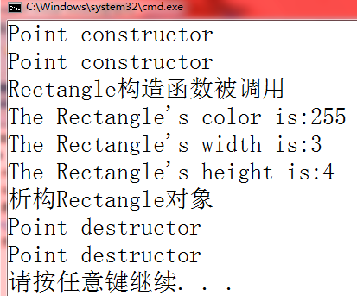
8.3 类的组合
//主函数
void main()
{
//定义Rectangle类的对象
Rectangle myr(1,1,4,5, 255);
cout<<"The Rectangle's color is:";
cout<<myr.GetColor()<<endl;
cout<<"The Rectangle's width is:";
cout<<myr.GetWidth()<<endl;
cout<<"The Rectangle's height is:";
cout<<myr.GetHeight()<<endl;
}

Slide 27
8.4 友元
友元是可以访问类的私有成员和保护成员的外部成员
  在一个类中，可以利用关键字friend将外部成员（一般函数、其他类的成员函数或其他类）声明为本类的友元
  类中本来隐藏的信息（私有和保护成员）可以被友元访问
友元提供了不同类或对象的成员函数之间、类的成员函数与一般函数之间进行数据共享的机制

Slide 28
8.4 友元
友元函数
  是在类声明中由关键字friend修饰的非成员函数
    一般函数
    另一个类的成员函数
  它不是本类的成员函数，但是在它的函数体中可以通过对象名访问本类的私有和保护成员
友元类
  在类的声明中可以声明另一个类为本类的友元，这时称为友元类
  若A类是B类的友元类，则A类的所有成员函数都是B类的友元函数，都可以访问B类的私有和保护成员

Slide 29
8.4 友元
例：使用友元函数计算两点距离-一般函数
//使用友元函数计算两点距离
#include <iostream>
#include <cmath>
using namespace std;
class Point //Point类定义
{
public: //外部接口
Point(int xx=0, int yy=0) {X=xx;Y=yy;}
int GetX() {return X;}
int GetY() {return Y;}
friend float fDist(Point &a, Point &b); //友元函数声明
private: //私有数据成员
int X,Y;
};

Slide 30
8.4 友元
运行结果：
The distance is: 5
例：使用友元函数计算两点距离
float fDist(Point &p1, Point &p2) //友元函数实现
{ double x=double(p1.X-p2.X); //通过对象访问私有数据成员
double y=double(p1.Y-p2.Y);
return float(sqrt(x*x+y*y));
}
void main() //主函数
{ Point myp1(1,1),myp2(4,5); //定义Point类的对象
cout<<"The distance is:";
cout<<fDist(myp1,myp2)<<endl; //计算两点间的距离
}

Slide 31
8.4 友元
例：友元类的使用
//友元类的使用
#include <iostream>
#include<cstring>
using namespace std;
class Student; //前向引用声明，只声明类名，类定义在后面
class Teacher
{
public:
Teacher(int i, char* c);
void show();
void assignGrades(Student& s);//使用未定义的类，需要前向引用声明
private:
char* name;
int id;
};

Slide 32
8.4 友元
例：友元类的使用
class Student
{
public:
Student(int i, char* c, float s, Teacher* t);
void printstu();
friend class Teacher;
private:
Teacher* pT;
int sid;
char* name;
float grade;
};

Slide 33
8.4 友元
例：友元类的使用
Student::Student(int i, char* c, float s, Teacher* t)
{
sid = i;
name = new char[strlen(c)+1];
if (name != 0)
strcpy(name, c);
grade = s;
pT=t;
}
void Student::printstu()
{
cout<<"学号："<<sid<<" 姓名："<<name;
cout<<" 成绩："<<grade<<endl;
}

Slide 34
8.4 友元
Teacher::Teacher(int i, char* c)
{
id = i;
name = new char[strlen(c)+1];
if (name != 0)
strcpy(name, c);
}
void Teacher::show()
{
cout<<"工作证号："<<id<<" 姓名："<<name<<endl;
}
void Teacher::assignGrades(Student& s)
{
if (s.pT->id == id)
s.grade=4.0; //修改学生成绩，直接操作另一个类私有的成员
}

Slide 35
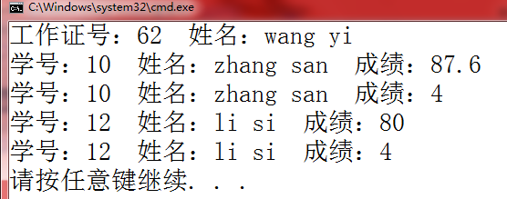
8.4 友元
例：友元类的使用
void main()
{
Teacher wang(62, "wang yi");
wang.show();
Student s1(10, "zhang san", 87.6, &wang);
s1.printstu();
wang.assignGrades(s1);
s1.printstu ();
Student s2(12, "li si", 80, &wang);
s2.printstu();
wang.assignGrades(s2);
s2.printstu ();
}

Slide 36
8.4 友元
关于友元的几点说明
  友元关系是不能传递的
    B类是A类的友元，C类是B类的友元，C类和A类之间，如果没有声明，就没有任何友元关系，不能进行数据共享。
  友元关系是单向的
    如果声明B类是A类的友元，B类的成员函数就可以访问A类的私有和保护数据，但A类的成员函数却不能访问B类的私有和保护数据

Slide 37
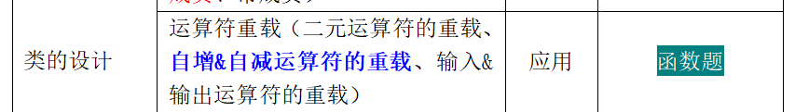
8.5 运算符重载【重点】
运算符重载
  C++的一个特性，使得程序员可以把C++的运算符扩展到用户自定义的类类型中
    C++中预定义的运算符，如+、−、=、>>等，其操作对象只能是基本数据类型
    对于很多用户自定义类型，也需要类似的运算操作，它使C++的代码更直观、易读，使用更方便
运算符重载的实质就是函数重载
  对已有的运算符赋予多重含义，使同一运算符作用于不同类型的数据时发生不同的行为

Slide 38
8.5 运算符重载
例1：使用重载运算符复制和连接字符串
//使用重载运算符复制 = 和 连接字符串 +
#include <string>
#include <iostream>
using namespace std;
void main()
{
string s1="Hello";
string s2="world";
string s3;
s3=s1; //字符串复制
cout<<s3<<endl;
s3=s1+s2; //字符串连接
cout<<s3<<endl;
}
运行结果：
Hello
Helloworld
string实质上是一个类类型

Slide 39
8.5 运算符重载【重要例题】
例：创建一个复数类，将+、−、+=运算符重载为成员函数
//创建一个复数类，将+、−、+=运算符重载为成员函数
#include <iostream>
#include <iomanip>
using namespace std;
class complex{
public:
complex(double real=0,double imag=0): r(real),i(imag) {}
complex operator +(complex&); //重载运算符的函数原型
complex operator -(complex&);
complex& operator +=(complex&);
void print()
{cout<<setiosflags(ios::showpos)<<r<<" "<<i<<'i'<<endl;}
private:
double r , i;
};

Slide 40
8.5 运算符重载
将+、−、+=运算符重载为成员函数
complex complex::operator +(complex& c) //重载“+”运算符
{
return complex(r+c.r,i+c.i); //匿名对象
}
complex complex::operator -(complex& c) //重载“-”运算符
{
return complex(r-c.r,i-c.i);
}
Complex& complex::operator +=(complex& c) //重载“+=”运算符
{
r+=c.r;
i+=c.i;
return *this;
}

Slide 41
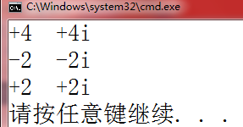
8.5 运算符重载
int main()
{
complex c1(1,1),c2(3,3),c3;
c3=c1+c2; //复数相加
//c1.operator+(c2);
c3.print();
c3=c1-c2; //复数相减
c3.print();
c3+=c2+=c1; //复数相加后赋值
c3.print();
}

Slide 42
8.5 运算符重载
例：创建一个复数类，将+、−、+=运算符重载为友元函数
//创建一个复数类，将+、−、+=运算符重载为成员函数
#include <iostream>
#include <iomanip>
using namespace std;
class complex{
public:
complex(double real=0,double imag=0): r(real),i(imag) {}
friend complex operator +(complex&,complex&);
friend complex operator -(complex&,complex&);
friend complex& operator +=(complex&,complex&);
void print()
{cout<<setiosflags(ios::showpos)<<r<<" "<<i<<'i'<<endl;}
private:
double r , i;
};

Slide 43
8.5 运算符重载
例：创建一个复数类，将+、−、+=运算符重载为友元函数
complex operator +(complex& c1,complex& c2) //重载“+”运算符
{
return complex(c1.r+c2.r,c1.i+c2.i);
}
complex operator -(complex& c1,complex& c2) //重载“-”运算符
{
return complex(c1.r-c2.r,c1.i-c2.i);
}
complex& operator +=(complex& c1,complex& c2) //重载“+=”运算符
{
c1.r+=c2.r;
c1.i+=c2.i;
return c1;
}

Slide 44
8.5 运算符重载
例：创建一个复数类，将+、−、+=运算符重载为友元函数
int main()
{
complex c1(1,1),c2(3,3),c3;
c3=c1+c2; //复数相加
c3.print();
c3=c1-c2; //复数相减
c3.print();
c3+=c2+=c1; //复数相加后赋值
c3.print();
}

Slide 45
8.5 运算符重载
运算符重载的规则
  重载运算符时，运算符的运算顺序和优先级不变，操作数个数不变
  通常，重载后的运算符的功能应与运算符的实际意义相符
  不能创造新的运算符，只能重载C++中已有的运算符，并且规定以下6个运算符不能重载
运 算 符 | 含 义
. | 类属关系运算符
.* | 成员指针运算符
:: | 作用域运算符
?: | 条件运算符
# | 编译预处理符号
sizeof | 取数据类型的长度

Slide 46
8.5 运算符重载
运算符重载有以下两种形式：
  重载为类的成员函数
  形式为：函数类型 operator 运算符（形参表）
  {
  函数体；
  }
  重载为类的友元函数
  形式为：函数类型 operator 运算符（形参表）
  {
  函数体；
  }

Slide 47
8.5 运算符重载
关于运算符重载的几点说明
  函数类型指明了重载运算符的返回值类型，也就是运算结果类型
  operator是定义运算符重载的关键字
  “运算符”即要重载的运算符名称
  重载方式：
  重载为成员函数
    对象本身就是其中的一个操作数
    形参表内参数的数目比操作数的数目少一个
  重载为友元函数
    形参表内参数的数目等同于操作数的数目
    必须要加上friend关键字

Slide 48
PTA 函数题7-3 定义并实现大整数类
设计要点2
  大整数 + 的重载
其他例子：
1. PTA挑选苹果：两个苹果比较-比较重量
2. 学生对象按成绩排序，依次比较总成绩，语、数、英三门课成绩。

Slide 49
a
编程技能

Slide 50
（一）包含内嵌对象的派生类构造——类的继承+组合
含内嵌对象的派生类构造函数的形式如下：
  派生类名::派生类名(基类所需的形参，本类成员所需的形参):
  基类1(基类参数表1),基类2(基类参数表2),…,基类n(基类参数表n),
  对象成员1(对象参数表1),对象成员2(对象参数表2),…,对象成员m(对
  象参数表m)
  {
  本类基本类型数据成员初始化;
  }
初始化列表

Slide 51
（一）包含内嵌对象的派生类构造
派生类构造函数的形式参数表应该提供3部分参数
  基类构造函数形参表所需要的参数
  初始化派生类的内嵌对象数据成员所需要的参数
  初始化派生类基本数据类型数据成员的参数

Slide 52
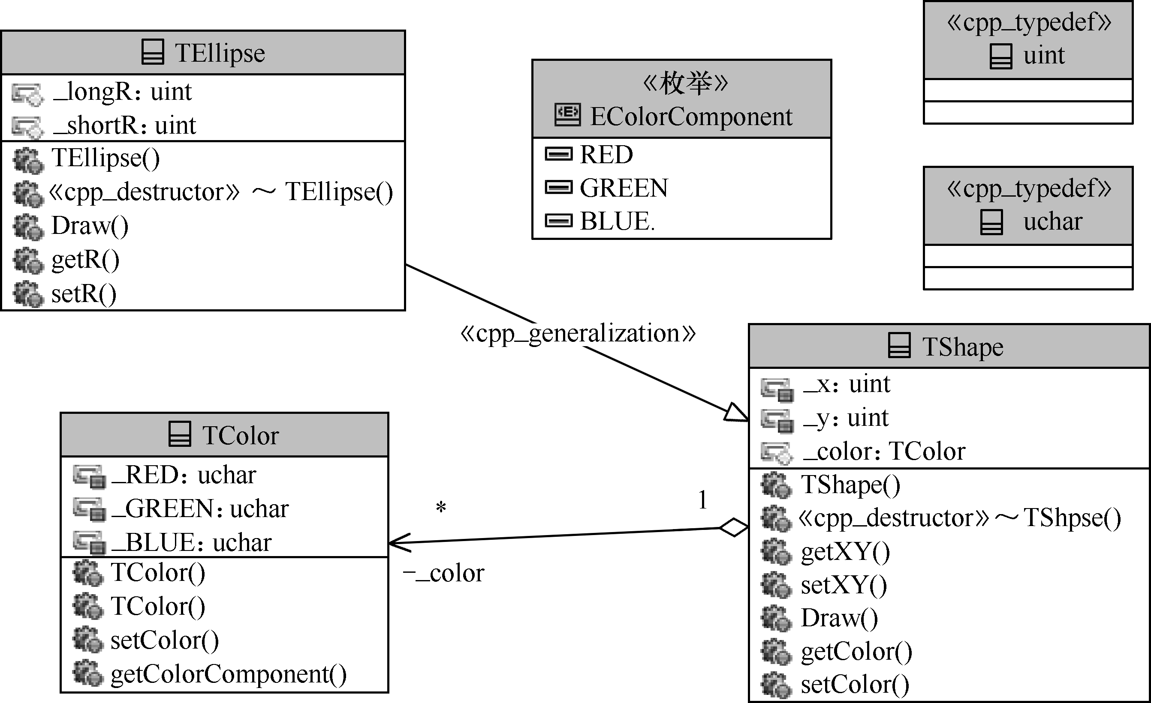
（一）包含内嵌对象的派生类构造
例：派生类的构造函数
  在复杂应用中，既有类的派生，又有类的组合

Slide 53
（一）包含内嵌对象的派生类构造
例：派生类的构造函数
  数据类型名字
    反映出该数据类型的特征或者功能
    使用typedef关键字为某种数据类型重新起一个名字
//GlobalType910.h
#pragma once //预处理指令，避免重复包含本头文件
typedef unsigned int uint;
typedef unsigned char uchar;

Slide 54
（一）包含内嵌对象的派生类构造
例：派生类的构造函数
  类TColor
    普通构造函数
      提供无参构造函数
    赋值构造函数
    重载的赋值运算符

Slide 55
（一）包含内嵌对象的派生类构造
//TColor910.h
#pragma once
#include "GlobalType910.h"
enum EColorComponent {RED, GREEN, BLUE};
class TColor{
private:
uchar _RED, _GREEN, _BLUE;
public:
TColor(const uchar R=0x00, const uchar G=0x00,
const uchar B=0x00); //普通构造函数
TColor(const TColor& color); //复制构造函数
TColor& operator =(const TColor& color); //重载赋值运算符
void setColor(uchar R, uchar G, uchar B);
uchar getComponent(EColorComponent component) const;
};

Slide 56
（一）包含内嵌对象的派生类构造
//TColor910.cpp
#include "TColor910.h"
TColor::TColor(uchar R/* =0x00 */, //普通构造函数
uchar G/* =0x00 */, //类定义中函数原型是带默认值的
uchar B/* =0x00 */){ //这里不需要重复写默认值
_RED = R; _GREEN = G; _BLUE = B;
}
TColor::TColor(const TColor& color){ //复制构造函数，即拷贝构造函数
_RED = color._RED;
_GREEN = color._GREEN;
_BLUE = color._BLUE;
}

Slide 57
（一）包含内嵌对象的派生类构造
//TColor910.cpp
TColor& TColor::operator =(const TColor& color){
_RED = color._RED;
_GREEN = color._GREEN;
_BLUE = color._BLUE;
return *this;
}
void TColor::setColor(uchar R, uchar G, uchar B){
_RED = R; _GREEN = G; _BLUE = B;
}

Slide 58
（一）包含内嵌对象的派生类构造
//TColor910.cpp
uchar TColor::getComponent(EColorComponent component) const{
uchar color;
switch (component){
case RED:
color = _RED; break;
case GREEN:
color = _GREEN; break;
case BLUE:
color = _BLUE; break;
default:
color = 0x00; break;
};
return color;
}

Slide 59
（一）包含内嵌对象的派生类构造
例：派生类的构造函数
  类TShape
    包含TColor类的对象
    有两个重载的构造函数
      两个构造函数都调用了TColor类的无参构造函数
      第一个TShape构造函数有2个参数，用于给本类的基本数据类型成员赋值
      第二个TShape构造函数有3个参数，前两个参数用于给本类的基本数据类型成员赋值，最后一个参数color用于给内嵌的TColor类对象赋值

Slide 60
（一）包含内嵌对象的派生类构造
//TShape910.h
#pragma once
#include"GlobalType910.h"
#include"TColor910.h"
class TShape{
private:
uint _x, _y; //几何形状的位置
protected:
TColor _color; //颜色
public:
TShape(uint x, uint y);
TShape(uint x, uint y, TColor color);
~TShape();
void Draw();
void getXY(uint& x, uint& y) const;
void setXY(uint x, uint y);
TColor getColor() const;
void setColor(TColor color);
};

Slide 61
（一）包含内嵌对象的派生类构造
//TShape910.cpp
#include "TShape910.h"
#include "TColor910.h"
#include <iostream>
using namespace std;
TShape::TShape(uint x, uint y):_color(){//在初始化列表表初始化内嵌对象
_x = x; _y = y;
}
TShape::TShape(uint x, uint y, TColor color){
_x = x; _y = y;
_color=color; //调用TColor类的赋值运算符重载函数
}
TShape::~TShape(){
cout<<"TShape destructed"<<endl;
}

Slide 62
（一）包含内嵌对象的派生类构造
//TShape910.cpp
void TShape::Draw(){
uint R, G, B;
//程序将要显示RGB分量的数值，若直接使用cout操作RGB分量，
//则显示的是RGB分量的ASCII码。因此需首先将RGB分量转换为整型
R=static_cast<uint>(_color.getComponent(RED));
G=static_cast<uint>(_color.getComponent(GREEN));
B=static_cast<uint>(_color.getComponent(BLUE));
cout<<"Draw a shape with color("<<R<<","<<G<<","<<B;
cout<<") at point("<<_x<<","<<_y<<")"<<endl;
}

Slide 63
（一）包含内嵌对象的派生类构造
//TShape910.cpp
void TShape::getXY(uint& x, uint& y) const{
x = _x;
y = _y;
}
void TShape::setXY(uint x, uint y){
_x = x;
_y = y;
}
TColor TShape::getColor() const {
return _color;
}
void TShape::setColor(TColor c){
_color = c;
}

Slide 64
（一）包含内嵌对象的派生类构造
例：派生类的构造函数
  TEllipse类
    由TShape类派生
    有两个重载的构造函数
      第一个TShape构造函数有4个参数，其中longR和shortR两个参数用于给本类的基本数据类型成员赋值，另外两个形式参数用于初始化基类TShape的构造函数
      第二个TShape构造函数有5个参数，其中longR和shortR两个参数用于给本类的基本数据类型成员赋值，另外两个形式参数用于初始化基类TShape的构造函数，最后一个参数color用于给基类的保护数据成员_color赋值

Slide 65
（一）包含内嵌对象的派生类构造
//TEllipse910.h
#pragma once
#include "TShape910.h"
#include "GlobalType910.h"
class TEllipse: public TShape {
protected:
uint _longR, _shortR;
public:
TEllipse(uint longR, uint shortR, uint x, uint y, TColor color);
TEllipse(uint longR, uint shortR, uint x, uint y);
~TEllipse();
void Draw();
void getR(uint& longR, uint& shortR) const;
void setR(uint longR, uint shortR);
};

Slide 66
（一）包含内嵌对象的派生类构造
//TEllipse910.cpp
#include "TEllipse910.h"
#include <iostream>
using namespace std;
TEllipse::TEllipse(uint longR, uint shortR,uint x, uint y, TColor color):TShape(x,y){
_longR = longR;
_shortR = shortR;
//在派生类构造函数中访问基类保护成员
_color=color;
}
TEllipse::TEllipse(uint longR, uint shortR,uint x, uint y):TShape(x,y){
_longR = longR;
_shortR = shortR;
}

Slide 67
（一）包含内嵌对象的派生类构造
//TEllipse910.cpp
TEllipse::~TEllipse(){
cout<<"TEllipse destructed"<<endl;
}
void TEllipse::getR(uint& longR, uint& shortR) const{
longR = _longR;
shortR = _shortR;
}
void TEllipse::setR(uint longR, uint shortR){
_longR = longR;
_shortR = shortR;
}

Slide 68
（一）包含内嵌对象的派生类构造
//TEllipse910.cpp
void TEllipse::Draw(){
uint x, y;
getXY(x, y); //调用基类公有函数访问基类私有成员
uint R, G, B;
//以下3行代码直接访问基类保护成员_color
R=static_cast<uint>(_color.getComponent(RED));
G=static_cast<uint>(_color.getComponent(GREEN));
B=static_cast<uint>(_color.getComponent(BLUE));
cout<<"Draw an ellipse with color(";
cout<<R<<“,”<<G<<“,”<<B<<“) \nat point(";
//下行代码错误！在派生类中不能访问基类私有成员
//cout<<_x<<","<<_y<<")";
cout<< x<<","<< y<<")";
cout<<" , longR: "<<_longR<<" and shortR: "<<_shortR<<endl;
}

Slide 69
（一）包含内嵌对象的派生类构造
1.//Main910.cpp
2.#include "TEllipse910.h"
3.#include <iostream>
4.using namespace std;
5.int main(){
6. TShape shp(0u, 0u);
7. shp.setColor(TColor(0xFF,0x00,0x00));
8. cout<<__FILE__<<":"<<__LINE__<<" "; shp.Draw();
8.
10. TEllipse elps01(10u,5u,0u,0u);
11. cout<<__FILE__<<":"<<__LINE__<<" "; elps01.Draw();
12.

Slide 70
（一）包含内嵌对象的派生类构造
13. TEllipse elps02(10u,5u, 20u,30u, TColor(0x00, 0xFF, 0x00));
14. //通过派生类对象调用基类的同名函数
15. cout<<__FILE__<<":"<<__LINE__<<" "; elps02.TShape::Draw();
16. cout<<__FILE__<<":"<<__LINE__<<" "; elps02.Draw();
17. //调用基类函数访问基类保护成员
18. elps02.setColor(shp.getColor());
18. cout<<__FILE__<<":"<<__LINE__<<" "; elps02.Draw();
20. elps02.setColor(TColor(shp.getColor()));
21. cout<<__FILE__<<":"<<__LINE__<<" "; elps02.Draw();
22. return 0;
23.}

Slide 71
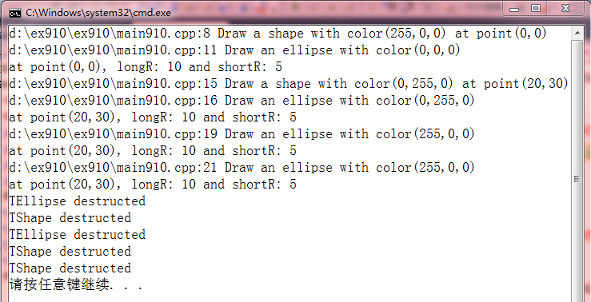
（一）包含内嵌对象的派生类构造
编译并运行后，其输出结果如下

Slide 72
（一）包含内嵌对象的派生类构造
派生类构造函数总结
  职责：
    初始化基类
    初始化内嵌对象成员
    初始化基本数据类型的成员
  方式：
    构造函数初始化列表：基类构造函数，内嵌对象成员构造函数
    构造函数函数体：基本数据类型的成员
    特殊情况：const成员和reference成员只能通过初始化列表获得初值
  若不需要做上述初始化工作，则可不定义构造函数，而使用系统提供的默认构造函数

Slide 73
（一）包含内嵌对象的派生类构造
派生类构造函数总结
  派生类构造函数的执行次序：初始化列表→构造函数函数体
    基类的构造函数。
    内嵌对象的构造函数。
    派生类的构造函数（即函数体中的代码）
  若派生类构造函数没有显式初始化基类或内嵌对象成员，则编译器会在初始化列表中自动插入基类默认构造函数或内嵌对象的默认构造函数
多继承时，基类构造函数的调用顺序：
按照定义派生类时这些基类被继承的顺序
与他们在初始化列表的次序无关
派生类的多个对象成员的构造函数的调用顺序
按照派生类定义这些成员的顺序进行
与他们在初始化列表中的先后次序无关

Slide 74
（二）包含内嵌对象的派生类析构
派生类不能继承基类的析构函数，需要自己定义析构函数
  职责
    执行对象的清理工作，例如清理位于堆区的成员、向其他对象发送消息等
    隐式调用派生类内嵌对象的析构函数（析构内嵌对象成员）
    隐式调用基类析构函数
  若无须执行派生类对象的清理工作，则可不定义析构函数，而使用系统提供的默认析构函数
  派生类析构函数的执行次序与构造函数的执行次序恰好相反
① 派生类的析构函数（即函数体中的代码）
② 派生类内嵌对象的析构函数
③ 基类的析构函数

Slide 75
（二）包含内嵌对象的派生类析构
例：包含内嵌对象指针的派生类析构函数
//包含内嵌对象指针的派生类析构函数
#include <iostream>
#include <string>
using namespace std;
class TPoint{
protected:
int _x, _y;
public:
TPoint(int x=0, int y=0) {
cout<<"TPoint构造函数"<<"("<<x<<","<<y<<")"<<endl;
_x=x; _y=y;
}
~TPoint(){cout<<"TPoint析构函数"<<"("<<_x<<","<<_y<<")"<<endl;}
};

Slide 76
（二）包含内嵌对象的派生类析构
例：包含内嵌对象指针的派生类析构函数
class TColor{
private:
string _color;
public:
TColor(string color="BLACK") {
cout<<"TColor构造函数"<<endl;
_color=color;
}
~TColor() {
cout<<"TColor析构函数" <<endl;}
};
class TShape{
protected:
TColor* pColor;
public:
TShape() {
cout<<"基类构造函数"<<endl;
pColor=new TColor;
}
~TShape(){
cout<<"基类析构函数"<<endl;
if(0!=pColor)
delete pColor;
}
};

Slide 77
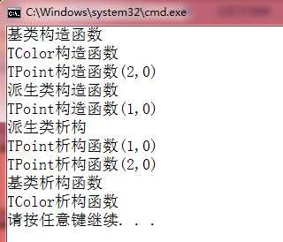
（二）包含内嵌对象的派生类析构
例：包含内嵌对象指针的派生类析构函数
class TEllipse:public TShape {
private:
TPoint* pLeftFocus, RightFocus;
public:
TEllipse():TShape(), RightFocus(2,0){
cout<<"派生类构造函数"<<endl;
pLeftFocus=new TPoint(1,0);
}
~TEllipse(){
cout<<"派生类析构"<<endl;
if(pLeftFocus)
delete pLeftFocus;
}
};
int main(){
TEllipse elps;
return 0;
}

Slide 78
a
刨根问底

Slide 79
（I）赋值运算符重载
例：重载“=”为成员函数 目前未考过
//重载“=”为成员函数
#include <iostream>
using namespace std;
class student
{
public:
student(int i=0, char* c=NULL, float s=0.);
student(student&);
student& operator = (student&); //重载赋值运算符
~student() {
delete []name;
}
void printstu(){
cout<<"学号："<<id<<" 姓名："<<name
<<" 成绩："<<score<<endl; }
private:
int id;
char* name;
float score;
};

Slide 80
（I）赋值运算符重载
例：重载“=”为成员函数
student::student(int i, char* c, float s)
{
id = i;
score = s;
if (c==NULL)
name=NULL;
else
{
name = new char[strlen(c)+1];
strcpy(name, c);
}
}

Slide 81
（I）赋值运算符重载
例：重载“=”为成员函数
student::student(student& s) //复制构造函数
{
id=s.id; //一般成员简单复制
score=s.score;
name = new char[strlen(s.name)+1]; //先申请堆空间
if (name != 0)
strcpy(name, s.name); //复制字符串
}

Slide 82
（I）赋值运算符重载
运行结果：
学号： 1 姓名：wang 成绩：86
学号： 1 姓名：wang 成绩：86
例：重载“=”为成员函数
//重载赋值运算符函数
student& student::operator = (student& s)
{
id=s.id; //一般成员简单复制
score=s.score;
delete []name;
name=new char[strlen(s.name)+1];
strcpy(name,s.name);
return *this;
}
void main()
{
student s1(1,"wang",86);
s1.printstu();
student s2;
s2=s1;
}

Slide 83
（I）赋值运算符重载
如果在类的构造过程中动态申请了堆内存，必须重载复制构造函数和赋值运算符
  复制构造函数在创建对象时调用，因为此时对象还不存在，只需要申请新的空间，而不需要释放原有资源空间
  赋值运算符在对象已存在的条件下调用，因此需要先释放原对象占用的空间，然后申请新的空间

